Slide 1
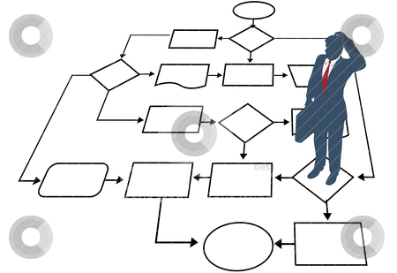
Prosedur Pendaftaran Proposal Biaya BOPTN Penelitian

Slide 2
Portal Utama: Pusat Data Penelitian dan Pengabdian kepada Masyarakat http://litapdimas.kemenag.go.id

Slide 3
Klik menu “Peneliti”, selanjutnya anda akan dapat submenu “Pengajuan Proposal”. Setelah itu akan keluar menu PENELITIAN. Selanjutnya klik Kategori
Mengawali Registrasi

Slide 4
Pada saat anda meng-klik menu “katagori” akan keluar menu sebagaimana disamping.

Slide 5
Selanjutnya silahkan klik menu “Tambah Pengajuan Proposal”

Slide 6
Pengisian Judul dan Data Peneliti
Setelah itu akan muncul menu sebagaimana disamping. Silahkan isi kolom-kolom yang disediakan.

Slide 7
Jika NIDN Peneliti belum terdaftar
Jika pengusul sudah punya NIDN namun belum terdaftar dalam data base, maka akan muncul peringatah ERROR sebagaimana gambar di samping.
Untuk itu, pengusul harus meng-klik tombol OK dan mendaftarkan NIDN-nya.
Ingat, dilarang keras memasukkan NIDN palsu!!

Slide 8
Mengisi Lengkap Data Peneliti
Isilah data-data yang berkenaan dengan peneliti dan judul penelitiannya. Khusus untuk penelitian Dasar dan Terapan harus bersifat KELOMPOK, dengan jumlah peneliti minimal 2 (dua) orang dan maksiman 4 (empat) orang.

Slide 9
Lengkapi Data
Lengkapi termasuk target “Ketercapaian Luaran”. Setelah itu, lampirkan proposal dan sekaligus Rancangan Pembiayaannya.

Slide 10
Registrasi Peneliti Yang Belum Terdaftar

Slide 11
Ketika data NIDN pengusul belum terdaftar, maka akan keluar menu ERROR sebagaimana disamping dan silahkan klik tombol OK.

Slide 12
Peneliti Non Dosen
Isilah kolom-kolom yang diminta, setelah selesai agar klik tombol SIMPAN.
Menu ini hanya untuk:
Peneliti
Laboran
Pustakawan

